Slide 1
Успешный проект – здоровьесберегающие технологии
Учитель-логопед:
Деженина
Анна Анатольевна
Первая к.к.
МБДОУ №20 «Кораблик»
Г. Верхняя Салда
2022г

Slide 3
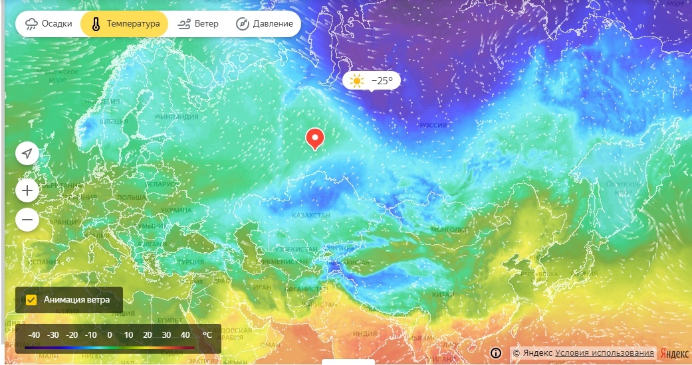
Здоровьесберегающие технологии
Су-джок терапия
Дыхательная гимнастика
Логоритмические занятия
самомассаж
Кинезиологические упражнения
Пальчиковая и артикуляционная гимнастика
Упражнения направленные на профилактику нарушения зрения

Slide 4
Обеспечение высокого уровня реального здоровья воспитанника детского сада и воспитание валеологической культуры
Цель
оптимизировать процесс коррекции речи и обеспечение оздоровления
поддержания и обогащения здоровья детей.

Slide 5
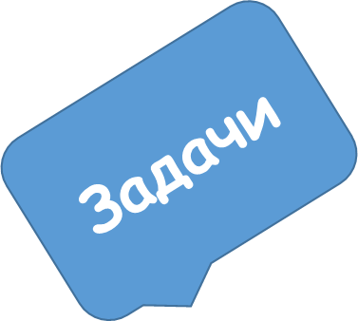
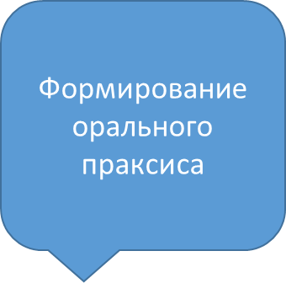
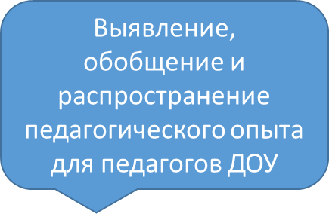
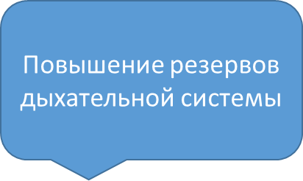
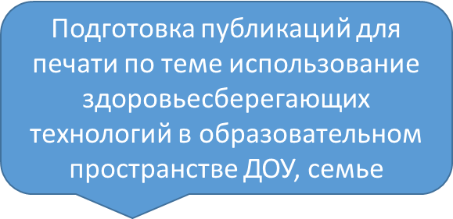
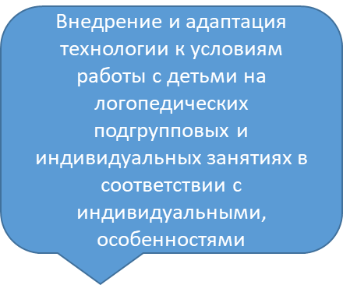
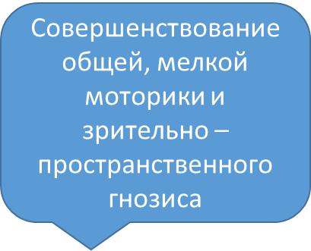
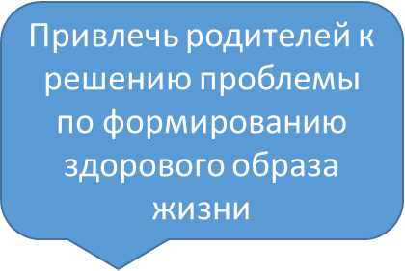

Slide 6
использование родителями и педагогами здоровьесберегающих технологий в занятиях с детьми
улучшение соматического здоровья детей-логопатов
отсутствие напряжения и скованности у детей
положительная динамика в развитии всех сторон речи воспитанника
Планируемые результаты

Slide 7
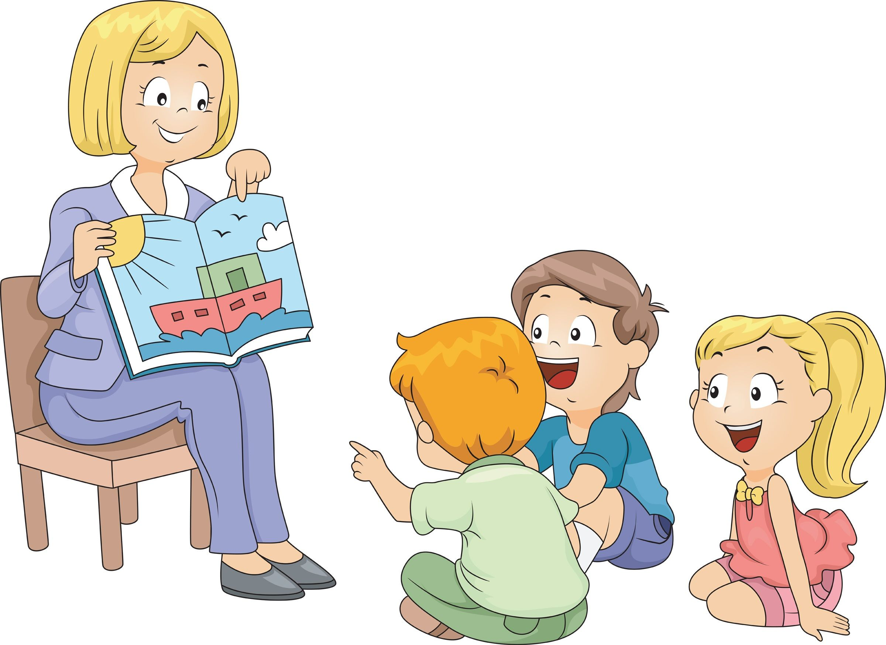
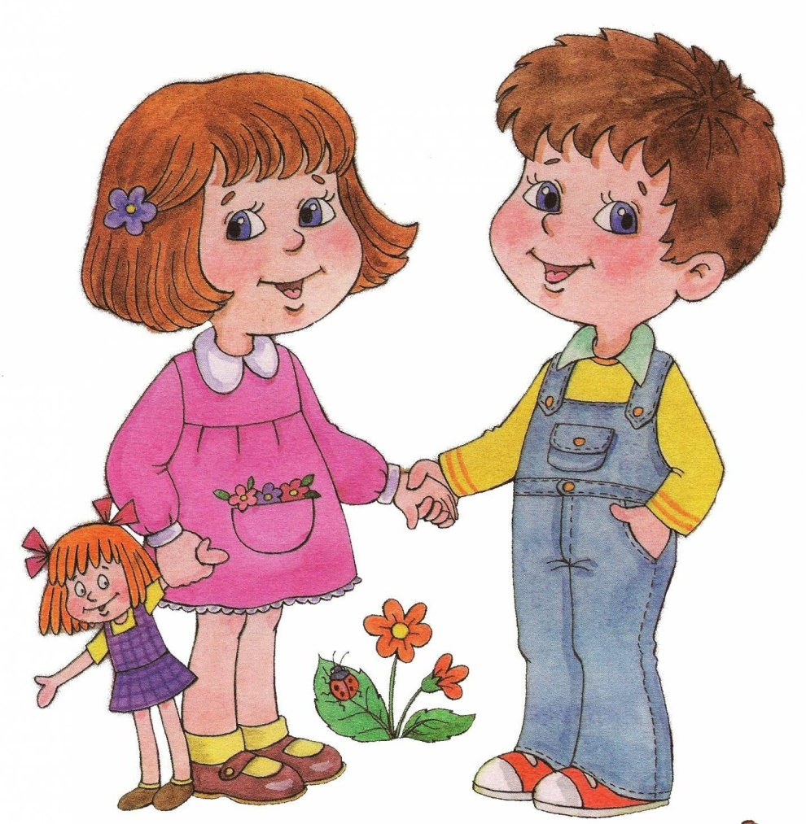
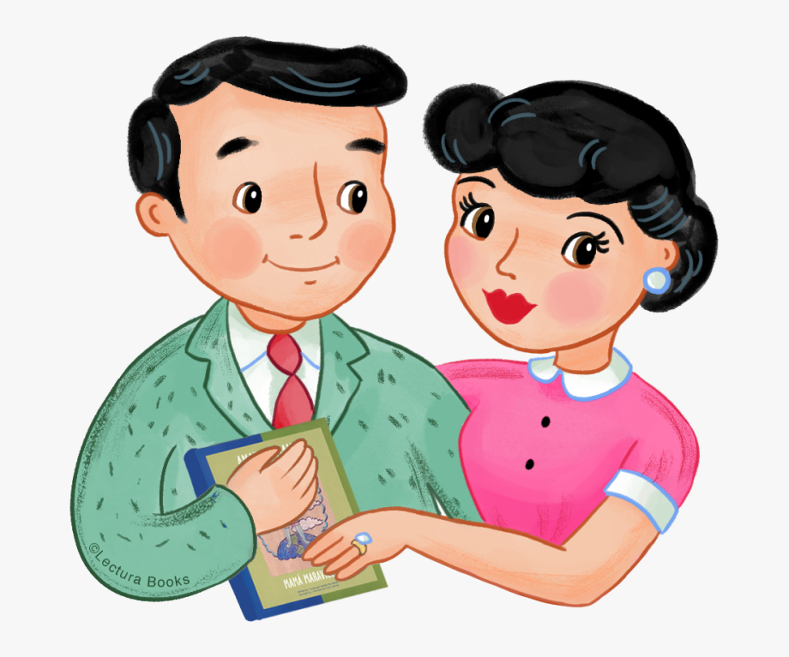
Участники и этапы деятельности.
Создание методических организаций и пособий.
Накопление методического материала.
Изучение литературы по данной теме
Подведение итогов
Создание методических разработок для реализации проекта.
Знакомство с новыми здоровьесберегающими технологиями
оценка возможности их применения на логопедических занятиях.

Slide 8
Улучшилось соматическое здоровье детей-логопатов
Появилась положительная динамика в развитии всех сторон речи у большинства воспитанников
Родители и педагоги используют здоровьесберегающие технологии с детьми
Напряжение и скованность у детей уменьшилась
Результаты

